Slide 1
Mainīgie,datu tipi,pamtadarbības valodā Java
Tomijs Būmerts 2PT-2

Slide 2
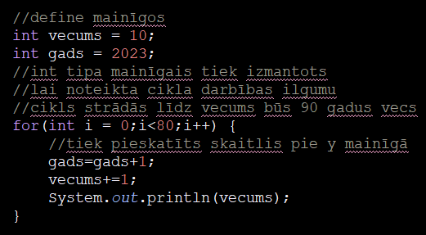
Veseli skaitļi(int)
int mainīgais,tiek izmantots, lai uzglabātu veselus skaitļus, piemēram, 1, 2, 100 utt.
Ta arī tiek izmantota kā vertība ar kuru nosaka cik ilgi cikls veiks savu darbību.
Maksimāla int vērtība: 2147483647
Mazākā int mainīga vērtība:
-2147483647

Slide 3
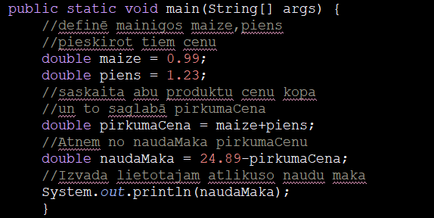
Reālie skaitļi(double)
Realie skaitļi tiek izmantoti lai saglabātu skaitļus mainīga kurš sastāv no decimāldaļām(aiz komata).
Piemēram 2.9,2.1,1.0 utt.
Arī veseli skaitļi tiek izvadīti ar kā decimāldaļas

Slide 4
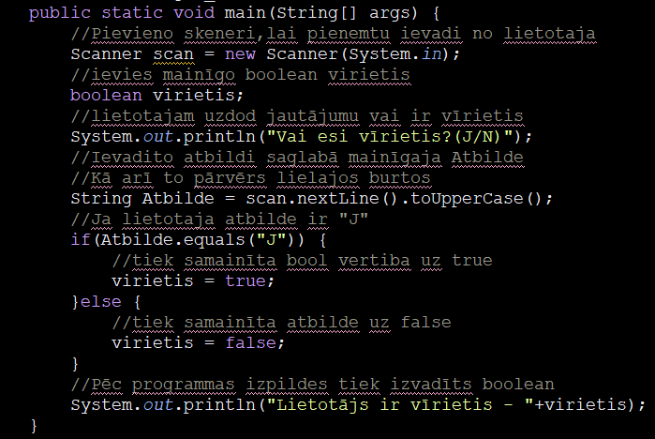
Būla vērtības(boolean)
Mainīgais tiek izmantots programmēšanā,lai saglabātu loģiskas vērtības. Mainīgais var pieņemt divas iespējamas vērtības:
«patiesi»(true),»aplami»(false).

Slide 5
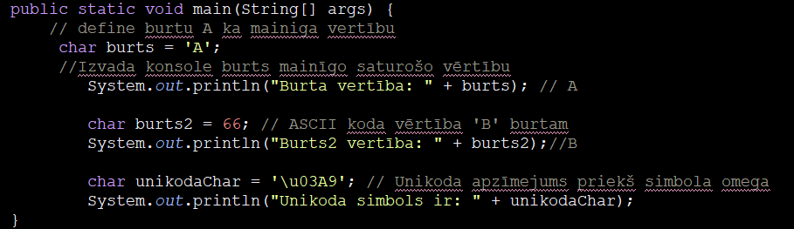
Simboli(char)
Mainīgais tiek izmantots, lai glabātu vienu rakstzīmi vai simbolu.
Pieskirot char vertību to ievieto starp ‘ ’ iekavām

Slide 6
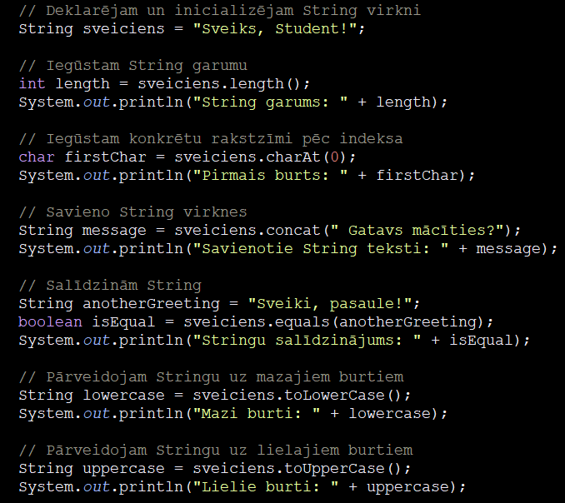
Simbolu virknes(String)
Mainīgais tiek izmantots, lai glabātu un apstrādātu teksta rindas vai simbolu virknes.
Atceries ievietot String virknes vērtību starp « »!

Slide 7
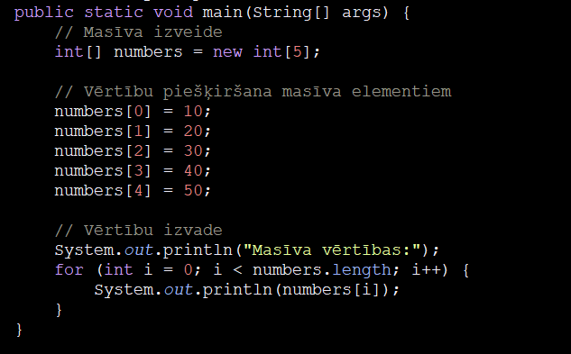
Masīvi
Mainīgais ļauj glabāt vairākus elementus vienā mainīgajā,kā arī tos apstrādāt.
Masīva indekss sākas skaitīties no 0!

Slide 8
Izmantotie materiāli
https://www.w3schools.com/java/java_data_types.asp
https://docs.oracle.com/javase/tutorial/java/nutsandbolts/datatypes.html
https://www.geeksforgeeks.org/data-types-in-java/

